Slide 1
Avenir de l’IRSN
AG du personnel, Cadarache
27-02-2023
Démantèlement de l’IRSN
ON N’EN VEUT PAS!

Slide 2
Bilan depuis le 08/02
Si la loi est votée…
Journée du 28/02
A vous la parole

Slide 3
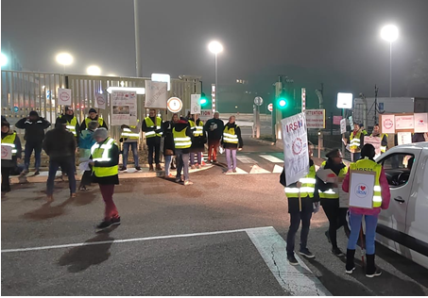
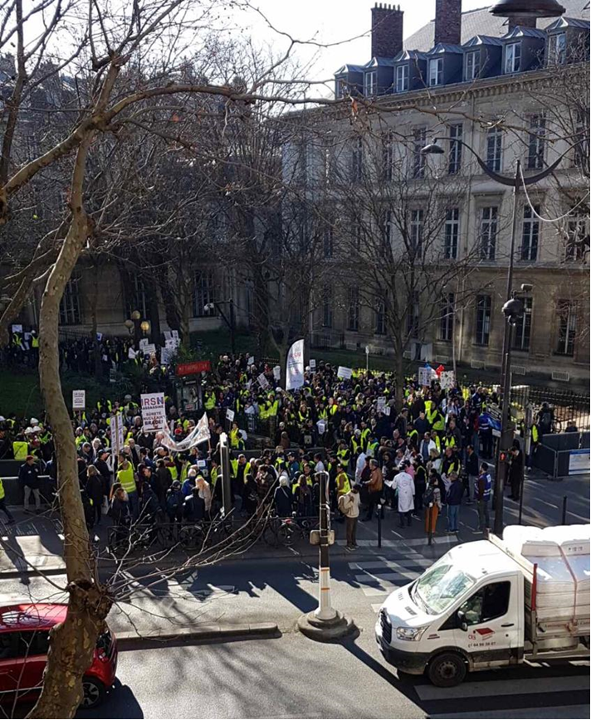
Depuis mercredi noir : grandes étapes
-
Communiqué MTE #1
Communiqué MTE #1
Dépôt amendements
OPECST
Grève
08/02
16/02
20/02
23/02
25/02
Démantèlement de l’IRSN

Slide 4
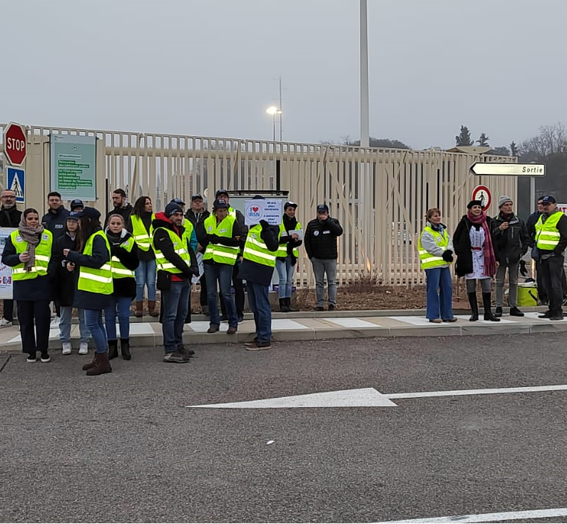
Mobilisation du 20/02 : Sud
Une centaine de grévistes dés 6h30
JT France 3 de 12h et 19h
Gâteaux, bonne ambiance
Soutien de nos camarades du CEA Cad, EDF Marseille

Slide 5
La volonté du MTE
Communiqué MTE #1
Communiqué MTE #2

Slide 6
La réaction des députés (Com DDAT)

Slide 7
La réaction des députés (Com Affaires Economiques)
NUPES, 74 députés

Slide 8
La réaction des députés (Com Affaires Economiques)
Et bien d’autres
CE289 (NUPES, pas de fusion IRSN/ASN)
CE223 (LIOT, Séparation stricte de IRSN et ASN)
CE417, CE449 (Socialistes et apparentés, maintien Σ dual)
CE179 (NUPES, institution exemplaire)
CE102 (Audit pour des moyens)
CE57 (LR, demande de rapport sur la fusion et analyse des risques)
CE452 (Socialistes et apparentés, IRSN saisi sur ses champs d’expertise et rend un avis public)

Slide 9
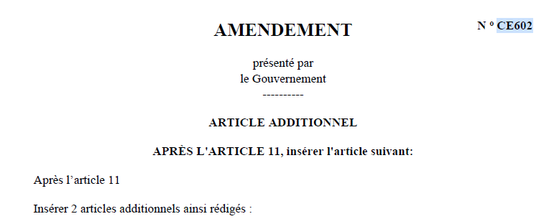
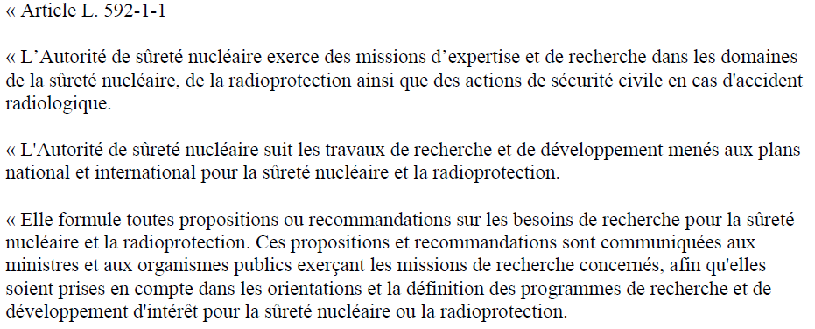
La réforme par le gouvernement (Com Affaires Economiques)
…
…

Slide 10
Examen de la loi
Commission affaires économiques à l’assemblée
Début d’examen du texte à l’assemblée
Mise au vote de la loi d’accélération à l’assemblée
Commission du développement durable (députés, sénateurs)
25/02
28/02
1-2/03
13/03
15/03
Dépôt des amendements

Slide 11
Si la loi est votée …
Vote de la loi ??
LF 2024
Mise en application
PLF 2024
Fin
2023
01/07
2024
15/03
01/06
4 groupes de travail
Le transfert des missions de l’IRSN vers l’ASN
Les conditions de travail des personnels
Les évolutions réglementaires à prévoir
Les sujets budgétaires et financier

Slide 12
Journée du 28/02
FAR et Paris
Matin : ateliers/activités FAR
13h30 début du défilé
14h15 rassemblement esplanade des invalides
Prises de paroles de soutiens
Chansons, …
Cadarache
Sondage en cours
Réflexion sur des actions sur le site

Slide 13
Action envers les parlementaires:
Rencontre Barbara Pompili, (Renaissance) le 27/02
Rencontre Maud Bregeon, (rapporteure de la loi) le 27/02
Rencontre Anne-Laure Petel,(LR), 27/02
Rencontre Jean-Paul Mattei, (Modem) le 01/03
Rencontre Jean-Marc Zulesi, (Renaissance) le 02/03
Rencontre Philippe Berta, (Modem, date à confirmer)

Slide 14
Vous avez la parole !

Slide 15
Merci à tous pour vos soutiens, idées d’actions, veille réseaux et presse, exemples, chansons …
A vos idées pour nos prochaines journées d’action

